Slide 1
Tìm hiểu về lập trình Socket trên java
Các thành viên:
Phan Phú Trọng
Mạch Hoàng Minh Thảo
Nguyễn Trường Duy
Võ Thanh Bình

Slide 2
Mục lục
1.Giới thiệu chung về Socket
a.Socket là gì?
b.Các loại socket
c.Một số thuật ngữ chính trong socket
d.Thư viện và ngoại lệ dùng cho socket
2.Nguyên lí hoạt động của Socket
3.Các giao thức truyền tin
a.Giao thức TCP
b.Giao thức UDP
4.Ứng dụng

Slide 3
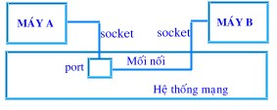
1. Giới thiệu chung về Socket
Nếu chương trình yêu cầu một giao diện ở tầng mạng mức thấp.
Socket đóng vai trò quan trọng trong việc duy trì các luồng truyền thông trên Internet.
Các ứng dụng có liên quan đến Internet hầu như đều viết ở lớp bên trên socket, ví dụ socket tích hợp một số phần của địa chỉ Website, trình duyệt web và công nghệ bảo mật Secure Socket Layer.
Lập trình socket có trong hầu hết các ngôn ngữ

Slide 4
a. Socket là gì
Socket:
Là một phần mềm trừu tượng hỗ trợ vào – ra của một phiên truyền thông.
Là kênh truyền thông cụ thể xác định việc truyền dữ liệu qua một cổng riêng biệt.
Là một kết nối truyền thông giữa hai máy tính
Một kiểu truyền thông mạng được sử dụng trong lập trình mạng với Java

Slide 5
b. Các loại Socket
Datagram(SOCK_STREAM)
Stream(SOCK_STREAM)
Raw (SOCK_RAW)

Slide 6
c. Một số thuật ngữ chính trong Socket
- IP: Là địa chỉ định danh riêng , duy nhất cho một máy tính trên mạng theo mô hình TCP/IP
- TCP và UDP:
TCP ( Transmission Control Protocol) là một giao thức hướng kết nối, nó cung cấp một đường truyền dữ liệu tin cậy giữa hai máy tính.
UDP ( User Datagram Protocol) là giao thức không hướng kết nối, nó gửi các gói dữ liệu độc lập gọi là datagram từ máy tính này đến máy tính khác mà không đảm bảo việc dữ liệu sẽ tới đích.
- Port(Cổng): là một cơ chế cho phép dữ liệu được truyền đến đúng ứng dụng đang chạy trên máy tính.

Slide 7
c. Một số thuật ngữ chính trong Socket
Mô hình Client-Server:
Client :máy tính yêu cầu dịch vụ.
Server máy tính chứa thông tin dịch vụ
Packet: là một khối thông tin được truyền trên máy tính.
Datagram: là các gói thông tin truyền tải dữ liệu giữa nguồn và đích bằng các phương pháp phi kết nối. IPX (Internetwork Packet Exchange) và IP (Internet Protocol) là các dịch vụ datagram.

Slide 8
d.Thư viện và ngoại lệ dùng cho Socket
- Thư viện:
- Java.io.*
- Java.net.*
- Ngoại lệ:
- BindException
- ConnectException
- MalformedURLException
- NoRouteToHostException
- ProtocolException
- SocketException
- UnknownHostException
- UnknownServiceException

Slide 9




2. Nguyên lí hoạt động của Socket
Hoạt động của Socket
Connect
Port number
Port number

Slide 10
2. Nguyên lí hoạt động của Socket
Như vậy nguyên lí của Socket là:
Thiết lập server và client
Cổng của socket phía server được xác định bởi chương trình, ngược lại cổng cho client socket được xác định bởi hệ điều hành.
Khi một Socket phía client gửi 1 gói tin tới socket phía server thì trong gói tin có chứa thông tin về địa chỉ của hệ thống client và cổng của socket phía client nên server hoàn toàn có thể gửi thông tin phản hồi cho client.

Slide 11
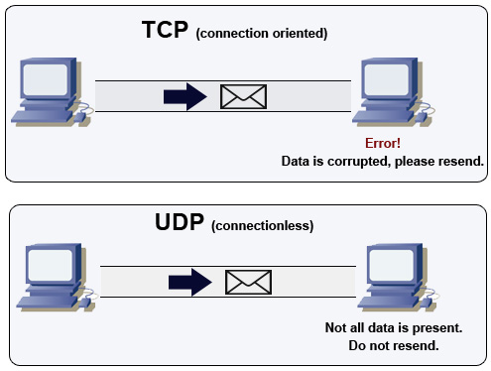
3. Các giao thức truyền tin
- Có 2 giao thức chính là:
TCP
UDP
- Cả 2 giao thức này đều là các giao thức mạng TCP/IP, đều có chức năng kết nối các máy lại với nhau, và có thể gửi dữ liệu cho nhau....
TCP : - Dùng cho mạng WAN - Không cho phép mất gói tin - Đảm bảo việc truyền dữ liệu - Tốc độ truyền thấp hơn UDP
UDP: - Dùng cho mạng LAN - Cho phép mất dữ liệu - Không đảm bảo. - Tốc độ truyền cao, VolP truyền tốt qua UDP

Slide 12
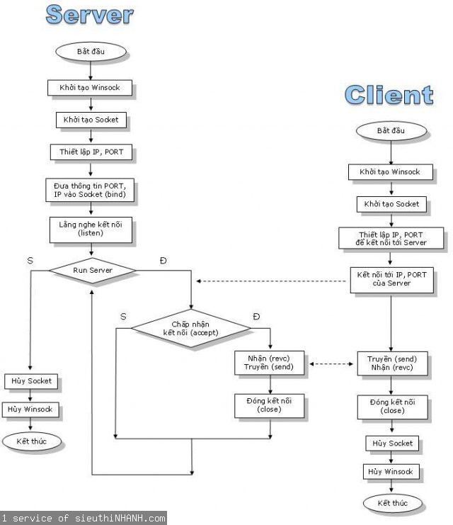
a. Giao thức TCP
Chương trình sẽ có các bước cơ bản sau :
1. Mở một socket.
2. Mở một input stream và output stream tới socket.
3. Đọc và viết tới stream thông qua giao thức của server.
4. Đóng stream.
5. Đóng socket

Slide 13
Các phương thức trong TCP
try{ Socket s = new Socket( “www.vnn.vn”,80); }
catch(UnknownHostException e) { System.err.println(“Không tìm thấy host”); }
catch(IOException e) { System.err.println(“Có lỗi khi truy cập”); }
Lớp Socket
Constructor:
- public Socket(String host, int port) throws UnknownHostException, IOException
Hàm này tạo một socket TCP với host, cổng xác định, và thực hiện liên kết với host ở xa.
Ví dụ:
Trong hàm này tham số host là hostname kiểu String, nếu host không xác định hoặc máy chủ tên miền không hoạt động thì constructor đưa ra ngoại lệ UnknownHostException. Vì một lý do nào đó mà không thể mở được socket thì constructor sẽ đưa ra ngoại lệ IOException.

Slide 14
Các phương thức trong TCP
- public Socket(InetAddress host, int port)throws IOException
Tương tự như constructor trước, constructor này tạo một socket TCP với thông tin là địa chỉ của một host được xác định bởi một đối tượng InetAddres và số hiệu cổng port, sau đó nó thực hiện kết nối tới host.
- public Socket (String host, int port, InetAddress interface, int localPort) throws IOException, UnknownHostException) Constructor này tạo ra một socket với thông tin là địa chỉ IP được biểu diễn bởi một đối tượng String và một số hiệu cổng và thực hiện kết nối tới host đó. Nếu localPort bằng 0 thì Java sẽ lựa chọn một cổng ngẫu nhiên có sẵn nằm trong khoảng từ 1024 đến 65535.
- public Socket (InetAddress host, int port, InetAddress interface, int localPort) throws IOException, UnknownHostException Constructor chỉ khác constructor trên ở chỗ địa chỉ của host lúc này được biểu diễn bởi một đối tượng InetAddress.

Slide 15
Các phương phức trong TCP
Nhận các thông tin về Socket
Đối tượng Socket có 1 trường thông tin riêng mà ta có thể truy cập tới chúng thông qua phương thức trả về các thông tin này
- public InetAddress getInetAddress(): Cho trước 1 đối tượng Socket, phương thức này cho biết host ở xa mà Socket kết nối
- public int getPort(): Phương thức này cho ta biết số hiệu cổng mà Socket kết nối tới host ở xa
- public int getLocalPort(): Để tìm ra số hiệu cổng ở phía host cục bộ
- public InetAddress getLocalAddress(): Phương thức này cho ta biết mạng nào mà socket kết nối với nó
- public InputStream() throws IOException : Phương thức này trả về một luồng nhập để đọc dữ liệu từ 1 socket vào chương trình.
- public OutputStream() throws IOException: Phương thức này trả về 1 luồng xuất thô để ghi dữ liệu từ ứng dụng ra đầu cuối của một socket

Slide 16
Các phương thức trong TCP
Đóng Socket
- public void close throws IOException :Các socket được đóng 1 cách tự động khi 1 trong 2 luồng đóng lại hoặc khi chương trình kết thúc hoặc khi Socket thu hồi bởi gabbage collector.
- public void shutdownInput() throws IOException :Chỉ đóng luồng nhập kết nối
- public void shutdownOutput() throws IOException :Chỉ đóng luồng xuất kết nối
- public boolean isInputShutdown() :Kiểm tra xem luồng nhập đã đóng chưa.
- public boolean isOutputShutdown() :Kiểm tra xem luồng xuất đã đóng chưa.

Slide 17
Các phương thức trong TCP
Các tùy chọn cho Socket
- public void setTcpNoDelay(Boolean on) throws SocketException
- public boolean getTcpNoDelay() throws SocketException
Thiết lập giá trị là true để dữ liệu được ghi 1 cách nhanh nhất có thể mà không quan tâm đến kích thước tập tin.
- public void setSoLinger(Boolean on, int seconds) throws SocketException
- public int getSoLinger() throws Socket Exception
Tùy chọn này để xác định công việc gì tiếp theo khi socket đóng. Nếu seconds = 0 thì tập tin sẽ bị xóa ngay khi đóng kết nối. Nếu lớn hơn 0 thì tập tin sẽ bị phong tỏa 1 thời gian rồi mới bị xóa.

Slide 18
Các phương thức trong TCP
Các lớp SocketAddress
- public SocketAddress getRemoteSocketAddress()
- public SocketAddress getLocalSocketAddress()
Cung cấp nơi lưu trữ tạm thời để lưu trữ các thông tin liên kết Socket. Nếu cả 2 phương thức đều trả về null tức là socket chưa đc kết nối tới

Slide 19
Các phương thức trong TCP
Lớp ServerSocket
Constructor
public ServerSocket(int port) throws IOException, BindException
Constructor này tạo một Socket cho server trên cổng xác định. Nếu port bằng 0, hệ thống chọn một cổng ngẫu nhiên cho ta.Cổng do hệ thống chọn đôi khi được gọi là cổng vô danh vì ta không biết số hiệu cổng.
public ServerSocket(int port, int queuelength, InetAddress bindAddress) throws IOException
Constructor này tạo một đối tượng ServerSocket trên cổng xác định với chiều dài hang đợi xác định. ServerSocketchir gán cho địachỉ IP cục bộ xác định. Constructor này hữu ích cho các server chạy trên các hệ thống có nhiều địa chỉ IP.

Slide 20
Các phương thức trong TCP
Chấp nhận và cắt kết nối
- Public Socketaccept() throws IOException
Khi bước thiết lập liên kết hoàn thành và ta sẵn sang để chấp nhận liên kết cần gọi phương thức accept() của lớp ServerSocket.
- Public voidc close() throws IOException
Nếu đã hoàn thành công việc với một ServerSocket ta cần phải đóng nó lại, đặc biệt nêu chương trình của ta tiếp tục chạt. Điều này nhằm tạo điều kiện cho các chương trình khác muốn sử dụng nó.
- Public InetAddress getInetAddress()
Phương thức này trả về địa chỉ được sự dụng bởi server. Nếu localhost có địa chỉ IP, địa chỉ này được trả về bởi phương thức InetAddress
- Public int getLocalHost()
Các contructor ServerSocket cho phép ta nghe dữ liệu trên cổng không định trước bằng cách gán số 0 cho cổng. Phương thức này cho phép ta tìm ra cổng mà server đang nghe

Slide 21
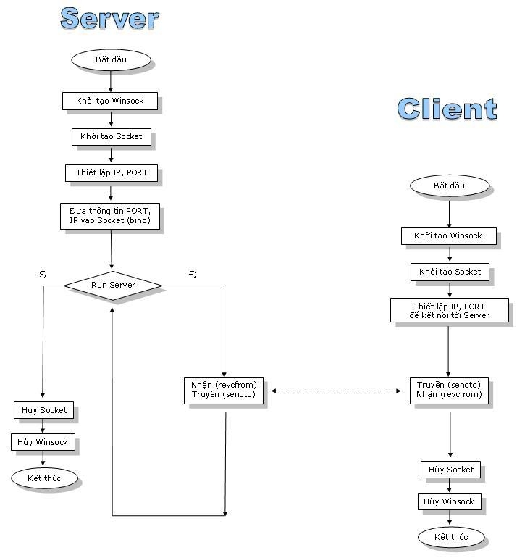
b. Giao thức UDP
Hoạt động của giao thức UDP
Khi một ứng dụng dựa trên giao thức UDP gửi dữ liệu tới một host khác trên mạng, UDP thêm vào một header có độ dài 8 byte chứa các số hiệu cổng nguồn và đích, cùng với tổng chiều dài dữ liệu và thông tin checksum. IP thêm vào header của riêng nó vào đâu mỗi datagram UDP để tạo lên một datagram IP

Slide 22
Các phương thức của UDP
Lớp Datagram Packet
Constructor để nhận Datagram
Hai constructor tạo ra các đối tượng DatagramSocket mới để nhận dữ liệu từ mạng:
- public DatagramPacket(byte[] b, int length)
- public DatagramPacket(byte[] b, int offset, int length)
Khi một socket nhận một datagram, nó lưu trữ phần dữ liệu của datagram ở trong vùng đệm b bắt đầu tại vị trí b[0] và tiếp tục cho tới khi gói tin được lưu trữ hoàn toàn hoặc cho tới khi lưu trữ hết length byte.
Nếu sử dụng constructor thứ hai, thì dữ liệu được lưu trữ bắt đầu từ vị trí b[offset]. Chiều dài của b phải nhỏ hơn hoặc bằng b.length-offset. Nếu ta xây dựng một DatagramPacket có chiều dài vượt quá chiều dài của vùng đệm thì constructor sẽ đưa ra ngoại lệ IllegalArgumentException.

Slide 23
Các phương thức của UDP
String s=”This is an example of UDP Programming”;
byte[] b= s.getBytes();
try {
InetAddress dc=InetAddress.getByName(“www.vnn.vn”);
int port =7;
DatagramPacket dp=new DatagramPacket(b,b.length,dc,port);
//Gửi gói tin
}
catch(IOException e) {
System.err.println(e);
}
Constructor để nhận Datagram
- public DatagramPacket(byte[] b, int length, InetAddress dc, int port)
- public DatagramPacket(byte[] b, int offset, int length, InetAddress dc, int port)
- public DatagramPacket(byte[] b, int length, SocketAddress dc, int port)
- public DatagramPacket(byte[] b, int offset, int length, SocketAddress dc, int port)
Mỗi constructor tạo ra một DatagramPacket mới để được gửi đi tới một host khác. Gói tin được điền đầy dữ liệu với chiều dài là length byte bắt đầu từ vị trí offset hoặc vị trí 0 nếu offset không được sử dụng.
Ví dụ:

Slide 24
Các phương thức của UDP
Phương thức nhận các thông tin từ DatagramPacket
DatagramPacket có sáu phương thức để tìm các phần khác nhau của một datagram: dữ liệu thực sự cộng với một số trường header.
- public InetAddress getAddress()
Phương thức này trả về một đối tượng InetAddress chứa địa chỉ IP của host ở xa. Nếu datagram được nhận từ Internet, địa chỉ trả về chính là địa chỉ của máy đã gửi datagram. Mặt khác nếu datagram được tạo cục bộ để được gửi tới máy ở xa, phương thức này trả về địa chỉ của host mà datagram được đánh địa chỉ.
- public int getPort()
Phương thức trả về một số nguyên xác định cổng trên host ở xa.
- public SocketAddress()
Phương thức này trả về một đối tượng SocketAddress chứa địa chỉ IP và số hiệu cổng của host ở xa.
- public byte[] getData()
Phương thức này trả về một mảng byte chứa dữ liệu từ datagram. Thông thường cần phải chuyển các byte này thành một dạng dữ liệu khác trước khi chương trình xử lý dữ liệu.

Slide 25
Các phương thức trong UDP
- public String(byte[] buffer,String encoding)
Buffer, là mảng các byte chứa dữ liệu từ datagram. Tham số thứ hai cho biết cách thức mã hóa xâu ký tự.
- String s=new String(dp.getData(),”ASCII”);
Nếu datagram không chứa văn bản, việc chuyển đổi nó thành dữ liệu Java khó khăn hơn nhiều. Một cách tiếp cận là chuyển đổi mảng byte được trả về bởi phương thức getData() thành luồng ByteArrayInputStream bằng cách sử dụng constructor này:
- public ByteArrayInputStream(byte[] b, int offset, int length)
b là mảng byte được sử dụng như là một luồng nhập InputStream
- public int getLength()
Phương thức này trả về số bytes dữ liệu có trong một datagram.
- public getOffset()
Phương thức này trả về vị trí trong mảng được trả về bởi phương thức getData() mà từ đó dữ liệu trong datagram xuất phát.

Slide 26
Các phương thức trong UDP
Lớp Datagram Socket
- void close(): đóng một liên kết và giải phóng nó khỏi cổng cục bộ.
- void connect(InetAddress remote_address, int remote_ port): kết nối tới một tới một đối tượng InetAddress và một port.
- InetAddress getInetAddress():phương thức này trả về địa chỉ remote mà socket kết nối tới, hoặc giá trị null nếu không tồn tại liên kết.
- InetAddress getLocalAddress(): trả về địa chỉ cục bộ
- Int getSoTimeOut(): trả về giá trị tùy chọn timeout của socket.
- void receive(DatagramPacket dp) throws IOException: phương thức đọc một gói tin UDP và lưu nộ dung trong packet xác định.
- void send(DatagramSocket dp) throws IOException: phương thức gửi một gói tin
- void setSoTimeOut(int timeout): thiết lập giá trị tùy chọn của socket.

Slide 27
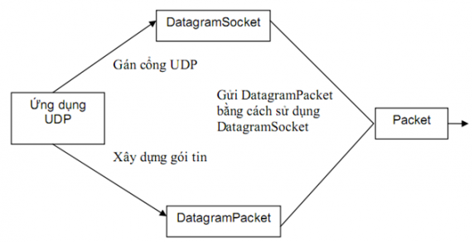
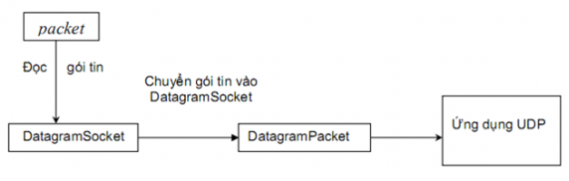
Các phương thức trong UDP
DatagramPacket dp=new DatagramPacket(new byte[256],256);
DatagramSocket ds=new DatagramSocket(2000);
boolean finished=false;
while(!finished) {
ds.receive(dp);
//Xử lý gói tin
}
ds.close();
}
Nhận 1 gói tin
Khi một ứng dụng muốn đọc các gói tin UDP, nó gọi phương thức DatagramSocket.receive(), phương thức này sao chép gói tin UDP vào một DatagramPacket xác định. Xử lý nội dung nói tin và tiến trình lặp lại khi cần.
Gửi 1 gói tin
Lớp DatagramSocket cũng được sử dụng để gửi các gói tin. Khi gửi gói tin, ứng dụng phải tạo ra một DatagramPacket, thiết lập địa chỉ, thông tin cổng, và ghi dữ liệu cần truyền vào mảng byte. Mỗi khi gói tin sẵn sàng để gửi, ta sử dụng phương thức send() của lớp DatagramSocket để gửi gói tin đi.
DatagramSocket socket = new DatagramSocket(2000);
DatagramPacket packet = new DatagramPacket (new byte[256], 256);
packet.setAddress ( InetAddress.getByName ( somehost ) );
packet.setPort ( 2000 );
boolean finished = false;
while !finished ) {
// Ghi dữ liệu vào vùng đệm buffer
socket.send (packet);
// Thực hiện hành động nào đó, chẳng hạn như đọc gói tin khác hoặc kiểm tra xem or // còn gói tin nào cần gửi đi hay không
}
socket.close();
}

Slide 28
Hỗ trợ truyền thông theo nhóm
Một máy muốn gửi thông tin đến nhiều máy khác. Ví dụ: 1 dải gồm nhiều địa chỉ từ 192.168.1.1 -> 192.168.1.20
Các phương thức
public void joinGroup(InetAddress Ia)
Khi muốn gửi thông tin đến nhiều địa chỉ thì đầu tiến phải Join vào nhóm bằng phương thức này
public void leaveGroup(InetAddress Ia)
Rời khỏi nhóm khi gửi xong
public void send(DatagramPacket DP)
Gửi thông tin

Slide 29
Hỗ trợ truyền thông theo nhóm
+ Ví dụ: Phần server
public static void main(String[] args) throws Exception{
// TODO code application logic here
MulticastSocket multicastsocket = new MulticastSocket(1234);
InetAddress iA = InetAddress.getByName("192.168.1.103");
multicastsocket.joinGroup(iA);
while(true) {
byte[] buf = new byte[1024];
DatagramPacket data = new DatagramPacket(buf, buf.length);
multicastsocket.receive(data);
String inline = new String(data.getData());
System.out.print(inline);
}
}

Slide 30
Hỗ trợ truyền thông theo nhóm
public static void main(String[] args) throws Exception
{
// TODO code application logic here
MulticastSocket mySocket = new MulticastSocket(1234);
InetAddress IA = InetAddress.getByName("192.168.1.103");
mySocket.joinGroup(IA);
String data;
Scanner input = new Scanner(System.in);
System.out.print("Nhập: ");
data = input.nextLine();
DatagramPacket DP = new DatagramPacket(data.getBytes(), 0, data.length(), IA, 1234);
mySocket.send(DP);
mySocket.close();
}

Slide 31
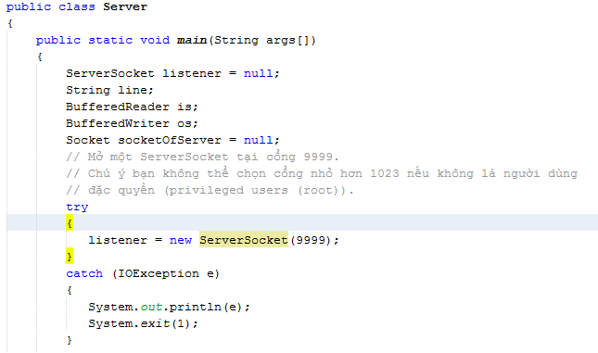
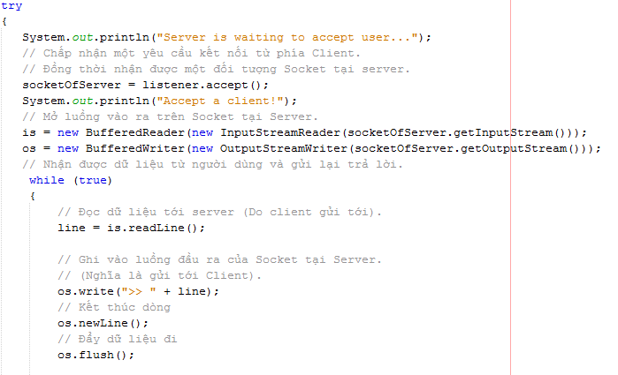
4.Ứng dụng
Phần Sever

Slide 32
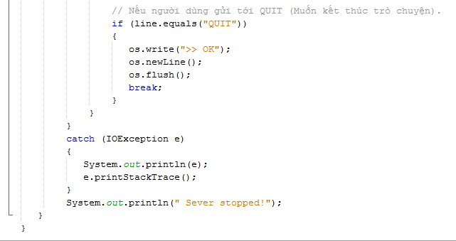
Demo
Phần Sever

Slide 33
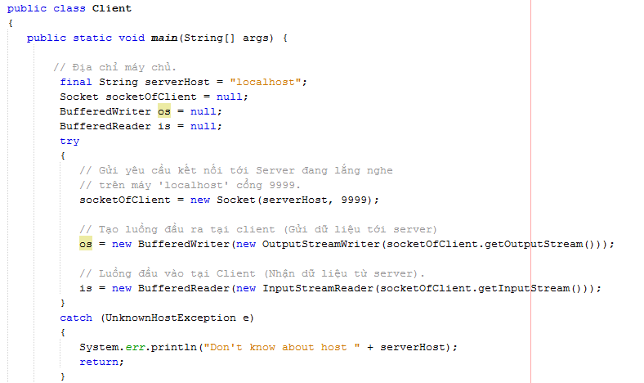
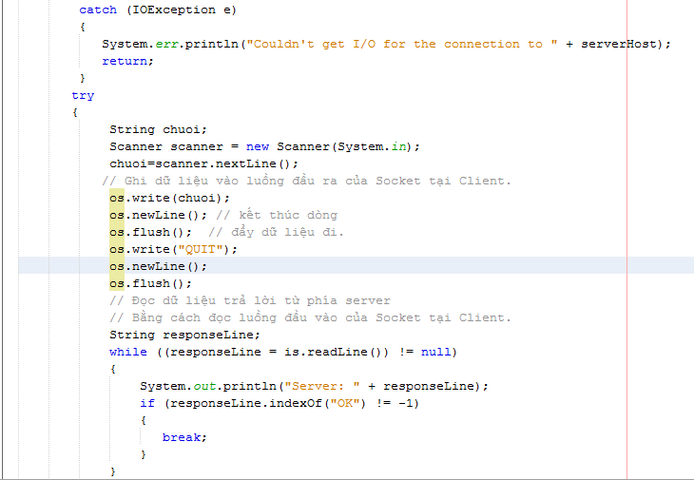
Demo
Phần Client

Slide 34
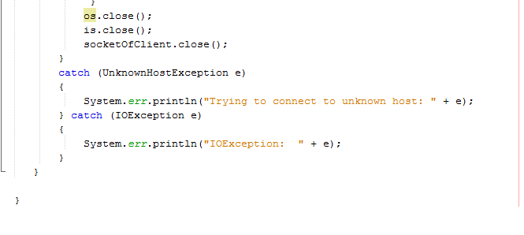
Demo
Phần Sever

Slide 35
Cám ơn mọi người đã lắng nghe

